Slide 1

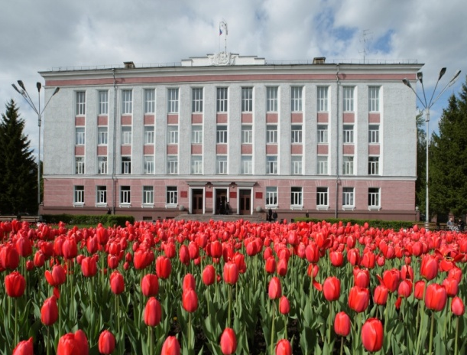
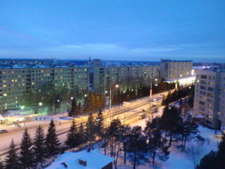
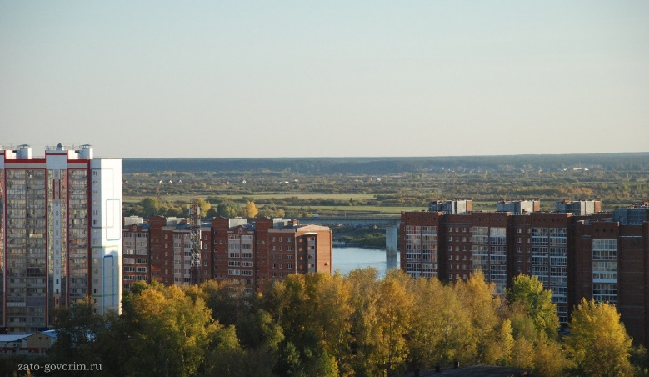

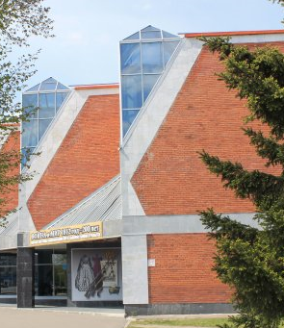
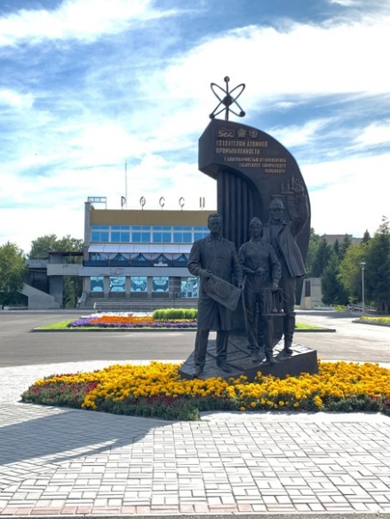
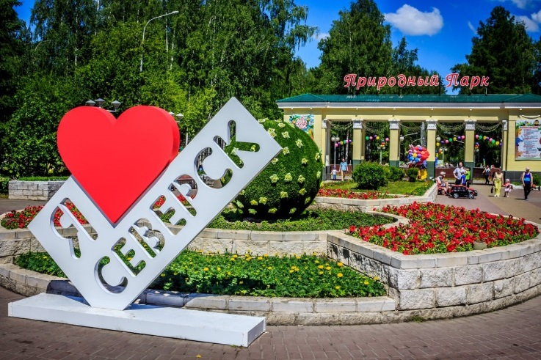
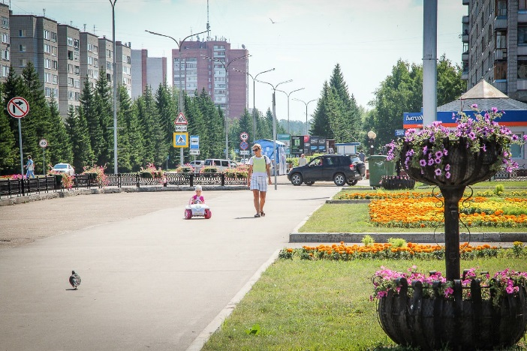
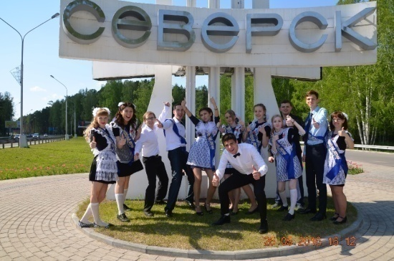
БЮДЖЕТ ДЛЯ ГРАЖДАН
по проекту решения Думы
ЗАТО Северск
о бюджете на 2023-2025 годы

Slide 2
Этапы составления, рассмотрения и утверждения проекта бюджета в 2022 году
1
Составление проекта бюджета ЗАТО Северск на очередной финансовый год и плановый период
МАЙ - НОЯБРЬ
2
Работа Бюджетной комиссии Администрации ЗАТО Северск по проекту бюджета ЗАТО Северск (согласование распределения объемов по средствам местного бюджета): НОЯБРЬ
3
Формирование проекта бюджета ЗАТО Северск и направление его в Думу ЗАТО Северск:
НОЯБРЬ
4
Публичные слушания по проекту бюджета
30 НОЯБРЯ
Работа совместной комиссии Думы ЗАТО Северск и Администрации ЗАТО Северск
по рассмотрению проекта бюджета
05 ДЕКАБРЯ – 8 ДЕКАБРЯ
5
6
Совет Думы ЗАТО Северск по принятию решения по проекту бюджета
13 ДЕКАБРЯ
7
Утверждение бюджета ЗАТО Северск на очередной финансовый год и плановый период на сессии Думы ЗАТО Северск
22 ДЕКАБРЯ

Slide 3
МЕРОПРИЯТИЯ В ОБЛАСТИ БЮДЖЕТНОЙ И НАЛОГОВОЙ ПОЛИТИКИ ЗАТО СЕВЕРСК В 2023-2025 ГОДЫ
Повышение эффективности бюджетных расходов, соблюдение принципа экономности и результативности в условиях ухудшения геополитической ситуации
Совершенствование программно-целевых методов управления
Обеспечение прозрачности и открытости бюджета и бюджетного процесса для населения
Обеспечение сбалансированности бюджета ЗАТО Северск. Проведение взвешанной долговой политики и политики по управлению муниципальным имуществом. Сохранение высокой степени долговой устойчивости
Мобилизация доходов бюджета, улучшение качества администрирования доходов, сокращение задолженности по налоговым и неналоговым доходам
Реализация задач, поставленных в майских 2012 г., 2018 г. Указах Президента Российской Федерации
Оказание муниципальной поддержки по улучшению инвестиционного климата и условий ведения бизнеса, развитие экономики на территории ЗАТО Северск
Сохранение социальной направленности бюджета ЗАТО Северск. Финансовое обеспечение всех принятых расходных обязательств

Slide 4
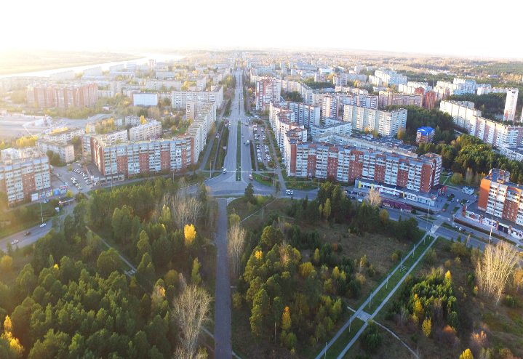
ОСНОВНЫЕ ПАРАМЕТРЫ
БЮДЖЕТА ЗАТО СЕВЕРСК НА 2023 ГОД
И ПЛАНОВЫЙ ПЕРИОД 2024-2025 ГОДОВ
2023
год
ДОХОДЫ
4 684,5 млн руб.
ДОХОДЫ
3 890,5 млн руб.
ДОХОДЫ
3 887,5 млн руб.
РАСХОДЫ
4 785,0 млн руб.
РАСХОДЫ
3 890,5 млн руб.
РАСХОДЫ
3 887,5 млн руб.
ДЕФИЦИТ
100,5 млн руб.
2024 год
2025
год

Slide 5
ИСТОЧНИКИ ФИНАНСИРОВАНИЯ ДЕФИЦИТА БЮДЖЕТА ЗАТО Северск
(млн руб.)
Показатели | Исполнено за 2021 год | Оценка 2022 год | Прогноз 2023 год | Прогноз 2024 год | Прогноз 2025 год
Дефицит бюджета | -55,6 | -108,5 | -100,5 | - | -
Источники финансирования дефицита бюджета, в том числе: | 55,6 | 108,5 | 100,5 | 0,0 | 0,0
Привлечение кредитов | 193,7 | 230,0 | 234,0 | 60,1 | 314,8
Погашение кредитов | -160,1 | -149,5 | -133,5 | -60,1 | -314,8
Остатки на едином счете бюджета, сформированные на начало года | 22,0 | 25,5 | - | - | -
Средства от продажи акций, находящихся в собственности городских округов |  | 2,5
Покрытие дефицита бюджета обеспечивается за счет соответствующих источников. Согласно бюджетному законодательству в ЗАТО Северск утверждены следующие источники покрытия дефицита:
Кредиты кредитных организаций;
Бюджетные кредиты (предоставление из бюджета Томской области);
Остатки средств, сформированные на едином счете бюджета на начало финансового года;
Средства от продажи акций, находящихся в собственности городских округов.
!

Slide 6
СВЕДЕНИЯ О МУНИЦИПАЛЬНОМ ДОЛГЕ
Для того чтобы при наличии дефицита все расходные обязательства бюджета ЗАТО Северск исполнялись в полном объеме, в качестве источников финансирования дефицита бюджета привлекаются
КОММЕРЧЕСКИЕ ИЛИ БЮДЖЕТНЫЕ КРЕДИТЫ.
В связи с этим возникает МУНИЦИПАЛЬНЫЙ ДОЛГ.
Показатели | Процентная ставка по коммерческому кредиту | Процентная ставка по бюджетному кредиту
Исполнено 2020 год | 8,7 % и 8,5 % | 4,25
Исполнено 2021 год | 8,74%, 8,7 % и 8,5 % | 4,25 и 7,5%
Оценка 2022 год | 8,5% и 8,74 % | 7,5 % и 0,1%
Прогноз 2023 год | 10,5 % | 7,5 % и 0,1%
Прогноз 2024-2025 годы | по результатам аукциона | 7,5 % и 0,1%
Млн руб.
Бюджетный кредит
Коммерческий кредит

Slide 7

ДИНАМИКА ДОХОДОВ В 2021-2022 ГОДАХ
И НА ПЕРИОД 2023-2025 ГОДОВ
- Налоговые доходы: поступления в бюджет от уплаты налогов и сборов;
Неналоговые доходы: доходы от использования муниципального имущества, штрафы, санкции, и др.;
Безвозмездные поступления: дотации, субсидии,
субвенции и иные межбюджетные трансферты.
млн руб.
Объем доходов на одного жителя в 2023 году составит
42 тыс.рублей
После доведения объемов целевых средств областного бюджета данный показатель оценочно возрастет до уровня 2022 года (47,7 тыс.рублей/чел.)

Slide 8
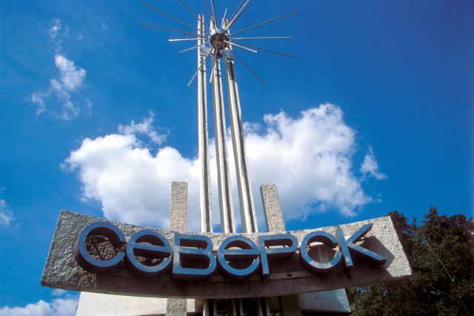
Расходы по функциональной классификации
Раздел | Факт 2021 | Перв.план 2022 | Оценка 2022 | Прогноз 2023 | Прогноз 2024 | Прогноз 2025
 | млн.руб.
Общегосударственные вопросы | 339,4 | 335,6 | 365,7 | 378,2 | 350,5 | 410,3
Национальная оборона | 0,0 | 0,1 | 0,0 | 0,2 | 0,1 | 0,1
Правоохранительная деятельность | 25,7 | 26,3 | 28,0 | 35,3 | 28,0 | 28,9
Национальная экономика | 583,3 | 553,8 | 633,8 | 628,5 | 389,4 | 351,7
Жилищно-коммунальное хозяйство | 435,1 | 435,4 | 471,2 | 419,7 | 233,0 | 234,7
Охрана окружающей среды | 0,2 | 0,2 | 0,2 | 0,2 | 0,2 | 0,2
Образование | 2 835,1 | 2 436,6 | 3 077,8 | 2 648,3 | 2 338,5 | 2 338,6
Культура и кинематография | 422,5 | 276,9 | 445,4 | 285,8 | 224,7 | 225,2
Здравоохранение | 0,4 | 0,0 | 0,0 | 0,0 | 0,0 | 0,0
Социальная политика | 124,9 | 92,9 | 136,0 | 97,1 | 77,8 | 77,5
Физическая культура и спорт | 244,9 | 249,0 | 247,1 | 268,0 | 212,5 | 196,1
Обслуживание государственного и муниципального долга | 14,1 | 26,8 | 19,2 | 23,7 | 35,8 | 24,2
ИТОГО РАСХОДОВ | 5 025,6 | 4 433,6 | 5 424,4 | 4 785,0 | 3 890,5 | 3 887,5

Slide 9
Приоритетные направления расходов
Обеспечение деятельности муниципальных учреждений в сфере образования, культуры, спорта, жилищно-коммунального хозяйства;
Бюджетные инвестиции в объекты капитального строительства и капитальные ремонты, в том числе улично-дорожной сети.
тыс.руб.
Объем расходов на 1 жителя
Общий объем расходов на социальную сферу
3 299,2 млн руб. или 69% об общего объема расходов
в том числе предоставление субсидий муниципальным учреждениям социальной сферы 3 067,3 млн.руб.
Общий объем расходов на капитальное строительство, капитальный ремонт и приобретение оборудования составляет 257,9 млн руб. или 5,4 % от общего объема расходов
Бюджет ЗАТО Северск на 2023– 2025 годы сформирован по программно-целевому принципу
на базе 18 муниципальных программ и Комплексной программы развития систем коммунальной инфраструктуры, охватывающих все сферы социально-экономического жизни муниципалитета

Slide 10

Группировка муниципальных программ по их направленности на решение задач социально-экономического развития ЗАТО Северск
Задачи социально-экономического развития ЗАТО Северск
Модернизация социальных инфрастуктур
Модернизация городской среды и инженерных инфраструктур
Совершенствование действующей системы муниципального управления
Диверсификация экономики
Улучшение качественного состояния объектов благоустройства и озеленения города Северска
Развитие образования
Эффективное управление муниципальными финансами
Развитие предпринимательства
Формирование благоприят-
ного социального климата
Дорожная деятельность и транспортное обслуживание
Эффективное управление муниципальным имуществом
Развитие физической культуры и спорта
Повышение энергоэффективности
Молодежная политика
Развитие культуры и туризма
Обеспечения доступным и комфортным жильем граждан ЗАТО Северск
Цифровое развитие ЗАТО Северск
Профилактика алкоголизма, наркомании, токсикомании и ВИЧ-инфекции среди подростков и молодежи
Улучшение жизнедеятельности внегородских территорий
Общий объем финансирования программ
составляет
4 498,4 млн руб.
Формирование современной городской среды
Комплексное развитие систем коммунальной инфраструктуры
Охрана окружающей среды
Обеспечение безопасности населения

Slide 11
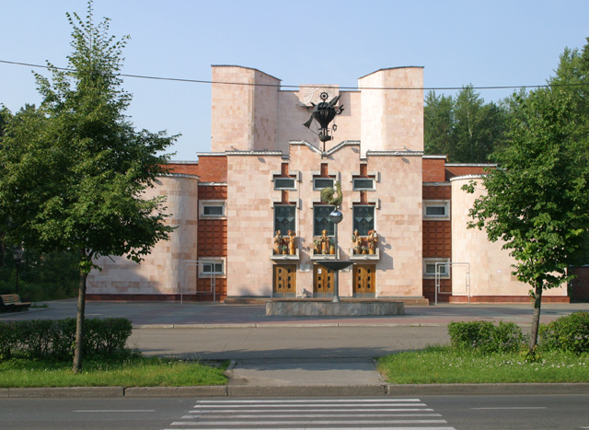
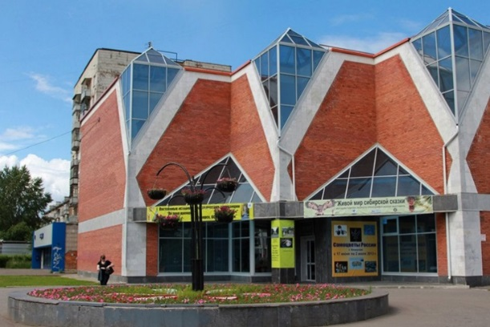
МУНИЦИПАЛЬНЫЕ ПРОГРАММЫ, НАПРАВЛЕННЫЕ
НА МОДЕРНИЗАЦИЮ СОЦИАЛЬНЫХ ИНФРАСТРУКТУР
Наименование | Факт 2021 | Перв. план 2022 | Оценка 2022 | Прогноз 2023 | Прогноз 2024 | Прогноз 2025
 | млн руб.
1.Развитие образования | 2 416,7 | 2 098,1 | 2 647,5 | 2 276,8 | 2 060,2 | 2 060,5
2.Развитие физической культуры и спорта | 390,2 | 350,3 | 400,1 | 384,6 | 310,7 | 294,2
3.Развитие культуры и туризма | 556,7 | 385,9 | 589,2 | 407,7 | 308,9 | 309,0
4.Формирование благоприятного социального климата в ЗАТО Северск | 98,7 | 88,0 | 93,6 | 91,5 | 77,8 | 77,6
5.Молодежная политика | 114,2 | 105,0 | 120,4 | 108,6 | 79,6 | 80,0
6.Профилактика алкоголизма, наркомании и ВИЧ | 1,0 | 1,0 | 0,4 | 0,4 | 0,4 | 0,4
ВСЕГО РАСХОДЫ ПО ПРОГРАММАМ НА МОДЕРНИЗАЦИЮ СОЦИАЛЬНЫХ ИНФРАСТРУКТУР | 3 577,5 | 3 028,3 | 3 851,2 | 3 269,6 | 2 837,6 | 2 821,7
УДЕЛЬНЫЙ ВЕС В ОБЩИХ РАСХОДАХ | 71,2 | 68,3 | 71,0 | 68,3 | 72,9 | 72,6

Slide 12
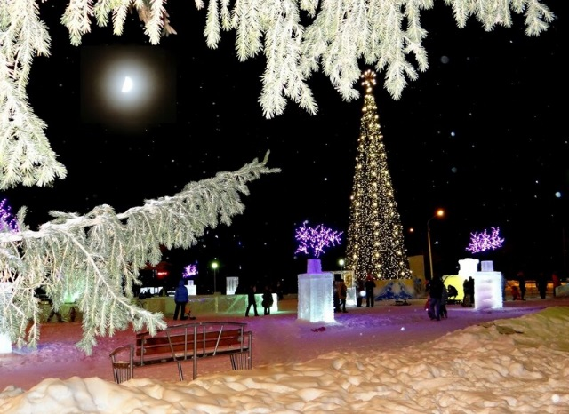
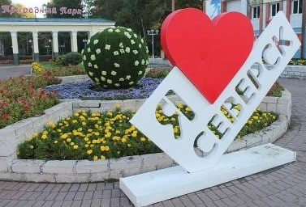
МУНИЦИПАЛЬНЫЕ
ПРОГРАММЫ,
НАПРАВЛЕННЫЕ НА МОДЕРНИЗАЦИЮ
ГОРОДСКОЙ СРЕДЫ
И ИНЖЕНЕРНЫХ
ИНФРАСТРУКТУР
Наименование | Факт 2021 | Перв. план 2022 | Оценка 2022 | Прогноз 2023 | Прогноз 2024 | Прогноз 2025
 | Млн руб.
Улучшение качественного состояния объектов благоустройства и озеленения города Северска | 170,9 | 197,9 | 202,2 | 195,7 | 152,9 | 173,0
Дорожная деятельность и транспортное обслуживание на территории ЗАТО Северск | 479,1 | 456,2 | 520,5 | 531,8 | 313,2 | 276,0
Обеспечения доступным и комфортным жильем граждан | 20,6 | 19,3 | 26,1 | 25,4 | 5,0 | 5,0
Обеспечение безопасности населения | 60,1 | 53,2 | 53,9 | 63,4 | 55,3 | 45,2
Повышение энергоэффективности | 44,1 | 124,6 | 44,9 | 134,6 | 32,9 | 32,9
Улучшение жизнедеятельности внегородских территорий | 76,0 | 56,9 | 62,8 | 65,9 | 48,0 | 48,0
Охрана окружающей среды | 0,9 | 1,3 | 0,8 | 1,2 | 1,2 | 1,2
Формирование современной городской среды | 66,8 | 6,8 | 46,4 | 7,5 | 3,3 | 3,3
Комплексное развитие систем коммунальной инфраструктуры | 78,6 | 53,0 | 118,0 | 21,2 | 8,2 | 0,7
ВСЕГО РАСХОДЫ ПО ПРОГРАММАМ | 997,1 | 969,2 | 1 075,6 | 1 046,7 | 620,0 | 585,3
УДЕЛЬНЫЙ ВЕС В ОБЩИХ РАСХОДАХ | 19,8 | 21,9 | 19,8 | 21,9 | 15,9 | 15,1

Slide 13
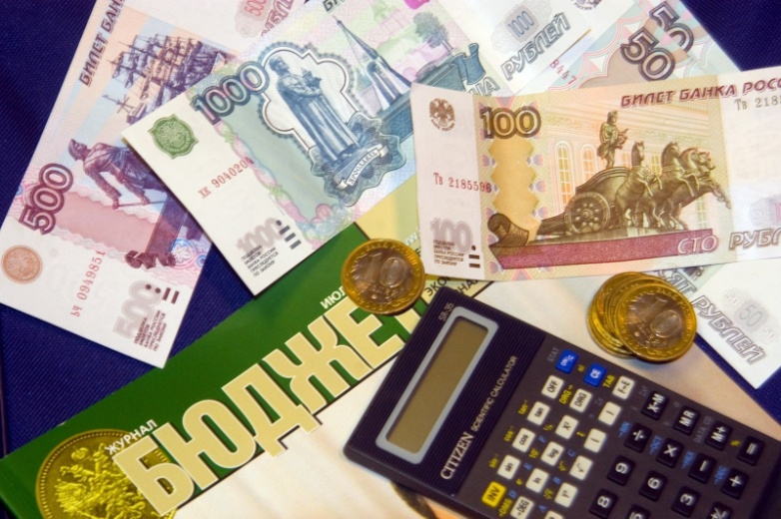
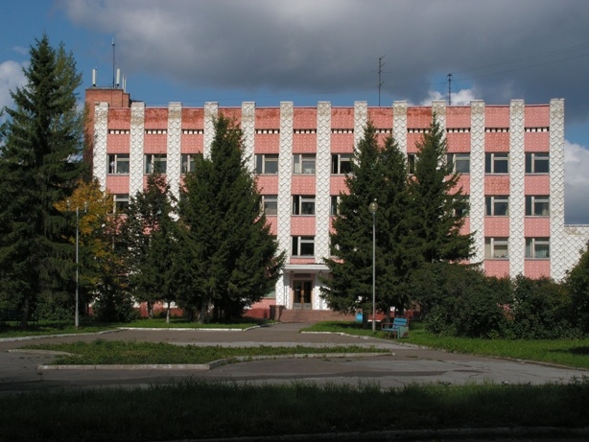
МУНИЦИПАЛЬНЫЕ ПРОГРАММЫ, НАПРАВЛЕННЫЕ
НА СОВЕРШЕНСТВОВАНИЕ ДЕЙСТВУЮЩЕЙ СИСТЕМЫ МУНИЦИПАЛЬНОГО УПРАВЛЕНИЯ
Наименование | Факт 2021 | Перв. план 2022 | Оценка 2022 | Прогноз 2023 | Прогноз 2024 | Прогноз 2025
 | млн руб.
1.Эффективное управление муниципальным имуществом | 78,5 | 80,7 | 87,2 | 99,1 | 72,6 | 72,6
2.Эффективное управление мун.финансами | 41,6 | 55,0 | 48,7 | 57,4 | 66,9 | 55,3
3.Развтие информационного общества/ с 2022 года Цифровое развитие ЗАТО Северск | 7,2 | 6,9 | 4,9 | 17,9 | 2,2 | 2,2
ВСЕГО РАСХОДЫ ПО ПРОГРАММАМ НА СОВЕРШЕНСТВОВАНИЕ ДЕЙСТВУЮЩЕЙ СИСТЕМЫ МУНИЦИПАЛЬНОГО УПРАВЛЕНИЯ | 127,3 | 142,6 | 140,8 | 174,4 | 141,7 | 130,1
УДЕЛЬНЫЙ ВЕС В ОБЩИХ РАСХОДАХ | 2,5 | 3,2 | 2,6 | 3,6 | 3,6 | 3,3

Slide 14
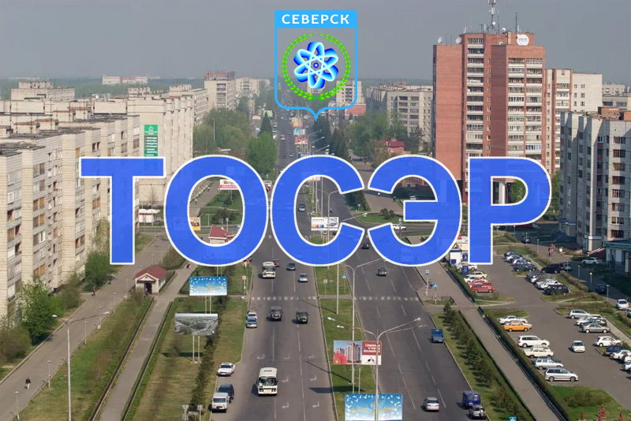

МП «Развитие предпринимательства в ЗАТО Северск»
(млн.руб.)
Направление расходов | Факт 2021 | Перв. план 2022 | Оценка 2022 | Прогноз 2023 | Прогноз 2024 | Прогноз 2025
ПП 1 «Развитие эффективной инфраструктуры поддержки предпринимательства в ЗАТО Северск» | 17,7 | 5,3 | 7,5 | 4,9 | 1,2 | 1,2
ПП 2 «Финансовая, имущественная, информационная и консультационная поддержка субъектов малого и среднего предпринимательства, развитие молодежного предпринимательства» | 11,1 | 2,2 | 16,2 | 2,5 | 1,7 | 1,7
ПП 3 «Создание общественной (социальной) среды, благоприятной для развития бизнеса» | 0,5 | 0,5 | 0,6 | 0,3 | 0,4 | 0,4
ВСЕГО по муниципальной программе | 29,3 | 8,0 | 24,3 | 7,7 | 3,3 | 3,3

Slide 15
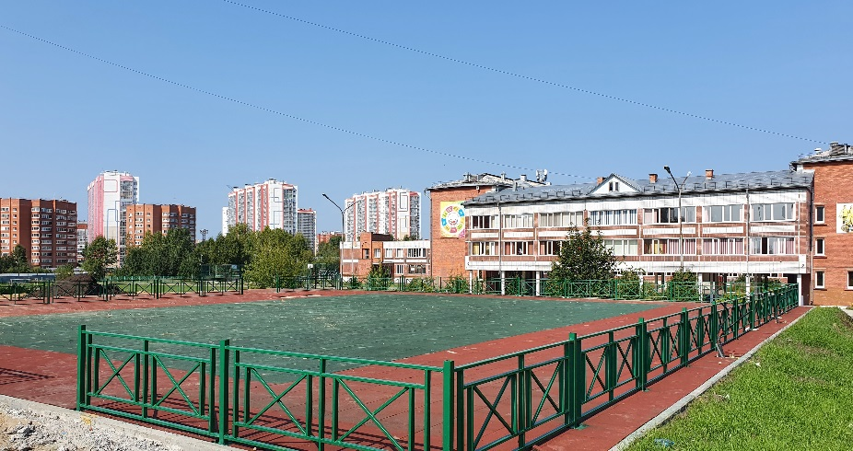

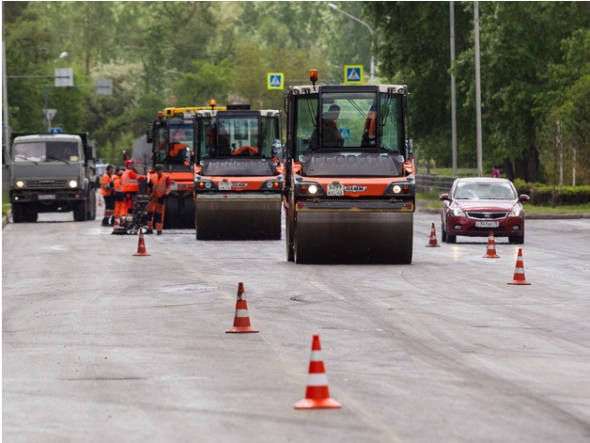
УЧАСТИЕ ЗАТО СЕВЕРСК В РЕАЛИЗАЦИИ
РЕГИОНАЛЬНЫХ ПРОЕКТОВ
В 2022 году ЗАТО Северск принимает участие в 7 региональных проектах.
На 2023-2025 г. запланировано участие в 3 региональных проектах
Расходы на реализацию региональных проектов, млн.руб.
На 2023 год запланировано участие в 3 региональных проектах:
«Региональная и местная дорожная сеть» 200,00 млн руб.
«Формирование комфортной
городской среды» 3,3 млн руб.
«Спорт – норма жизни» 13,2 млн руб.

Slide 16
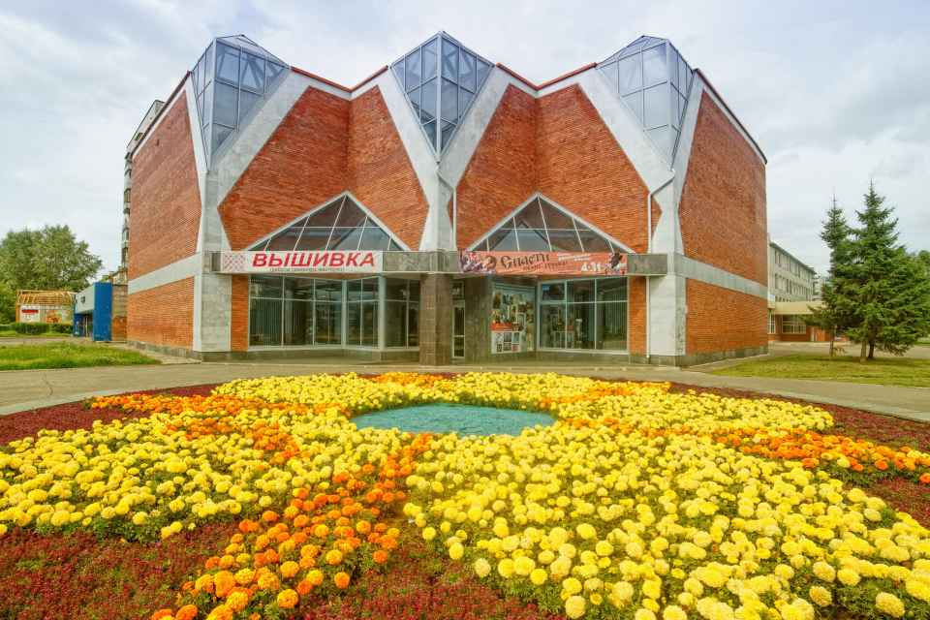
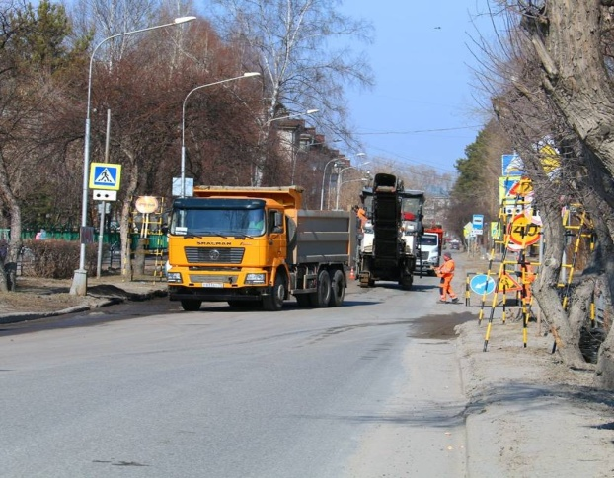
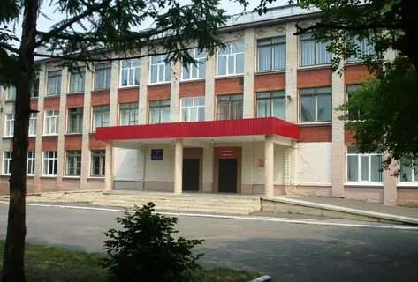
ОБЪЕКТЫ КАПИТАЛЬНОГО СТРОИТЕЛЬСТВА И КАПИТАЛЬНОГО РЕМОНТА
Наименование | План на 2023 год (млн руб.)
ВСЕГО по объектам капитального строительства, в том числе: | 196,0
Строительство сетей газоснабжения от ГРС к участкам территории опережающего социально-экономического развития "Северск" | 88,7
Строительство муниципального общественного кладбища | 67,1
Строительство внутриквартального проезда в микрорайоне №10 | 16,0
Строительство 10 скважин водозабора №2 в г.Северске (скважины №27, 28,29, 30, 31, 32, 33, 34, 35, 36) | 13,4
Строительство системы оповещения территории г.Северска | 6,0
Строительство пожарных резервуаров в пос.Самусь и пос. Орловка | 2,0
Строительство ЦТП по адресу: ЗАТО Северск, пос.Самусь | 1,4
Строительство многоквартирного жилого дома в пос. Самусь | 1,0
Строительство инженерной инфраструктуры на территории для размещения ИЖС в пос. Самусь | 0,4
ВСЕГО по объектам капитального ремонта, в том числе: | 33,7
Капитальный ремонт здания СК «Молодость» МАУДО ДЮСШ им.Л.Егоровой | 8,2
Капитальный ремонт кровли здания МБУДО ДЮСШ гимнастики им.Р.Кузнецова | 6,1
Капитальный ремонт сетей теплоснабжения | 5,0
Капитальный ремонт муниципального жилищного фонда в ЗАТО Северск | 4,8
Капитальный ремонт системы автоматической пожарной сигнализации и системы оповещения и управления эвакуацией людей при пожаре здания городского архива, ул.Свердлова, 14 | 2,5
Капитальный ремонт здания МБУ «Музей г.Северска» | 2,4
Капитальный ремонт помещений здания МБУ ДО «Центр Поиск» | 2,2
Капитальный ремонт холодного и горячего водоснабжения и водоотведения в здании МБОУ «СОШ №84» | 1,5
Капитальный ремонт артезианской скважины на водозаборе в пос.Самусь | 1,0

Slide 17
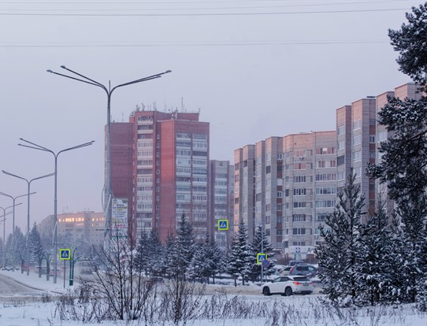
СПАСИБО ЗА ВНИМАНИЕ!

